Slide 1



ᐅᕙᖓᐅᔪᖓ – ᐃᓕᓴᓂᖅ 3
ᓈᒻᒪᒃᓴᓕᕐᓂᖅ

Slide 2


Slide 3
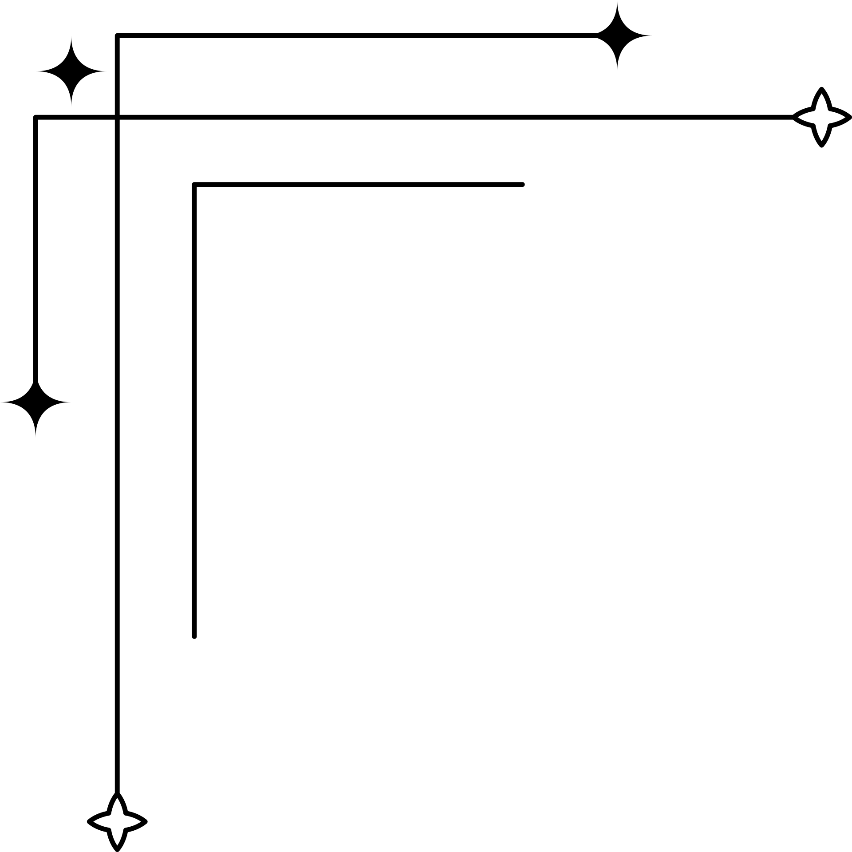
ᐃᓕᓪᓗᓂ ᖃᓄᐃᑕᐅᓇᓱᒃᑐᓂᒃ
ᐃᓱᐊᓂ ᐃᓕᓴᓂᐅᑉ 3, ᐃᓚᐅᔪᑦ ᐃᒪᐃᑦᑐᓐᓇᕐᓂᐊᖅᑐᑦ:
  ᓇᓗᓇᐃᕐᓗᒋᑦ ᐃᓗᐃᑦᑐᒃᑯᑦ ᐊᒃᑐᐃᓂᖏᑦ ᐊᖑᑎᐅᖃᑎᒌᓲᓂᒃ ᐱᐅᒃᓴᖏᑦᑐᓂᑦ.
  ᓇᓗᓇᐃᕐᓗᒋᑦ 2 ᐱᓕᕆᔭᒃᓴᓪᓚᑦᑖᑦ, ᖃᓄᐃᓕᐅᕈᓐᓇᖅᑐᑦ ᑭᖑᓕᕇᑦ ᐱᓕᕆᔭᒃᓴᑦ ᓄᓇᖅᑲᑎᖏᑦ ᐃᓚᐅᑎᑦᑎᓂᖅᓴᐅᓂᐊᕐᒪᑕ.

Slide 4
ᓈᒻᒪᒃᓴᓕᕐᓂᖅ
  ᖃᓄᖅ ᐃᓱᒪᒋᕕᐅᒃ ᑖᓐᓴ ᑕᕐᕆᔭᖅ? ᖃᓄᖅ ᐃᓱᒪᑲᐅᑎᒋᕕᑦ?
  ᖃᓄᖅ ᑖᓐᓇ ᑕᕐᕆᔭᖅ ᐊᒃᑐᕙ ᐊᑲᐅᙱᓕᐅᕈᑕᐅᔪᓄᑦ ᐃᓄᖕᓄᑦ ᐊᑐᖅᑕᐅᔪᓄᑦ ᐃᓅᓯᓪᓚᑦᑖᒥᓂ?

Slide 5
ᑭᖑᓪᓕᖅᐹᖅ ᐱᓕᕆᓂᖅ
  ᐅᑎᕐᕕᒋᓗᒋᑦ ᐅᖃᖃᑎᒌᒍᑎᒋᓚᐅᖅᑕᕗᑦ ᐱᓇᓱᐊᕈᓯᓂ ᕿᒪᒃᑕᑦᑎᓐᓂ, ᐃᓚᖃᕐᓂᖅ ᐃᓱᒪᒋᓚᐅᑲᒍᒃ.
  ᐃᓱᒪᓗᑎᑦ ᓄᓇᕐᔪᐊᑦᑎᐊᓚᕙᐅᒫᒥ ᐃᑲᔪᕈᑎᖃᕐᓗᑎᑦ ᐊᑐᑎᕆᐊᓕᒫᕐᓂᒃ. ᑕᕝᕙᓂ ᓄᓇᕐᔪᐊᑦᑎᐊᓚᕙᐅᒫᒥ, ᑭᓲᕙᑦ ᐃᑲᔫᑏᑦ ᐊᑐᐃᓐᓇᐅᔪᑦ ᓄᓇᕘᒥ?
  ᐅᖃᐅᓯᖃᕈᓐᓇᖅᑐᑎᑦ ᓇᓕᐊᓪᓗᐊᑕᓂᒃ ᐃᑲᔫᑎᓂᒃ ᑲᓇᑕᒥ ᓄᓇᕐᔪᐊᕐᒥᓘᓐᓃᑦ ᐊᑐᐃᓐᓇᐅᔪᓂᒃ ᓴᓇᓗᑎᓪᓘᓐᓃᑦ ᐃᑲᔫᑎᒥᒃ ᐃᑲᔪᕈᓐᓇᖅᑐᒥᒃ. ᑭᓱᓂᒃ ᐊᑐᐃᓐᓇᐅᑎᑦᑎᒐᔭᖅᐸᑦ ᑖᒃᑯᐊ ᐃᑲᔫᑏᑦ ᓄᓇᕘᒥᐅᓄᑦ ᐃᓚᐅᔪᓄᑦ 2SLGBTQI+ ᓄᓇᖅᑲᑎᒌᓄᑦ?

Slide 6

ᓄᖅᑲᕐᓇᖅᓯᔪᖅ

Slide 7
  ᑭᖑᓪᓕᖅᐹᒧᑦ, ᐅᑎᕐᓗᑕ ᖃᓄᐃᓪᓚᑦᑖᖅᑐᓄᑦ, ᖃᓄᐃᓕᖓᒐᔭᖅᐸ ᖃᓄᐃᒋᐊᕐᓂᒻ ᐃᓚᐅᑎᑦᑎᓂᕐᓄᑦ? ᐃᓕᓐᓂᐊᕐᕕᖕᓂ, ᓄᓇᓕᖕᓂ, ᓇᓕᒧᖕᓂᓘᓐᓃᑦ?

Slide 8
ᐃᓱᐊ
ᖁᔭᓐᓇᒦᓕᒫᖅ ᑭᐅᔭᔅᓯᓐᓄᑦ ᐃᓚᐅᒐᔅᓯᓗ ᐅᖃᖃᑎᒌᒃᑐᓂ. ᐃᑲᔪᕈᑎᖃᖅᑐᒍᑦ, ᐅᖃᖃᑎᖃᕆᐊᖃᕈᕕᑦ ᑭᓇᒥᒃ, ᐊᑐᒐᒃᓴᓕᒃ ᑎᑎᕋᖅᓯᒪᔪᓂ ᐊᑐᒐᒃᓴᓄᑦ ᑎᑎᕋᓂ ᑐᓂᔭᐅᔪᓂ, ᐅᖃᖃᑎᖃᕈᓐᓇᖅᐳᑎᓪᓘᓐᓃᑦ ᐃᑲᔪᖅᑎᒥᒃ ᑕᕝᕙᐅᔪᒥᒃ.

Slide 9
ᐊᕕᒃᓯᒪᔪᓂ ᐃᑲᔪᖅᑏᑦ
ᐃᓱᒪᒃᑯᑦ ᖃᓄᐃᖏᓐᓂᕐᓄᑦ ᐋᓐᓂᐊᓯᐅᖅᑎ ᓄᓇᔅᓯᓐᓂ
ᓄᓇᔅᓯᓐᓂ ᐃᓕᓐᓂᐊᕐᕕᖕᒥ ᐃᓅᓯᓕᕆᔩᑦ (ᐃᓕᓐᓂᐊᕐᕕᖕᒥ ᓄᓇᓕᖕᓂ ᐃᓅᓯᓕᕆᔩᑦ)
ᖃᓄᐃᖏᓐᓂᕐᓂᕐᓄᑦ ᐱᓕᕆᕝᕕᑦ:
ᕿᑎᕐᒥᐅᑦ—ᐱᓕᕆᕝᕕᖓᑦ ᖃᓄᐃᖏᓐᓗᓂ ᐃᓅᓯᖃᕐᓂᕐᓂᕐᓄᑦ: 867-943-4670
ᑭᕙᓪᓕᖅ—ᐳᓛᕐᕕᒃ ᑲᑉᓗ ᐱᖃᓐᓇᕇᖕᓄᑦ ᐱᓕᕆᕝᕕᒃ: 867-645-2600
ᕿᑭᖅᑕᓂ—ᐃᓕᓴᖅᓯᕕᒃ: 867-924-6565
ᐃᖃᓗᐃᑦ—ᑐᑭᓯᒋᐊᕐᕕᒃ: 867-979-2400
ᑲᒪᑦᑎᐊᖅᑐᑦ ᐃᑲᔪᖅᑕᐅᔪᒪᓗᓂ ᐅᖄᓚᕕᒃ:
ᐅᖄᓚᕕᒋᒍᒃ 867-979-3333 ᐊᑭᖃᖏᑦᑐᒧᓪᓅᓪᓃᑦ 1-800-265-3333
ᒪᒥᓴᕐᓂᖅ ᐅᖃᓪᓚᖕᓂᒃᑯᑦ:
ᐅᖄᓚᕕᒋᒍᒃ 1-888-648-0070 ᑎᑎᕋᕐᕕᒋᓗᒍᓘᓐᓃᑦ ᖃᕋᓴᐅᔭᒃᑯᑦ healing@gov.nu.ca

Slide 10
ᑲᓇᑕᒥ ᐃᑲᔪᖅᑏᑦ
ᐊᓯᕈᖅᑎᓯᒪᔪᓄᑦ ᐅᖄᓚᕕᒃ:
ᐅᖄᓚᕕᒋᒍᒃ 1-877-330-6366
LGBT ᒪᒃᑯᒃᑐᓄᑦ ᐅᖄᓚᕕᒃ:
ᐅᖄᓚᕕᒋᒍᒃ 1-800-268-9688 ᑎᑎᕋᕐᕕᒋᓗᒍᓘᓐᓃᑦ 647-694-4275 ᒪᒃᑯᒃᑐᓄᑦᑎᑭᓪᓗᒍ ᐊᕐᒍᑦ 29.
ᓱᕈᓯᓄᑦ ᐃᑲᔪᖅᑕᐅᔪᒪᔪᓄᑦ ᐅᖄᓚᕕᒃ:
ᐊᑐᕐᓗᒍ ᖃᕋᓴᐅᔭᒃᑯᑦ ᐅᖃᖃᑎᖃᕐᓗᓂ ᐅᕙᓂ ᓱᕈᓯᓄᑦ helpphone.ca
ᐅᖄᓚᕕᒋᒍᒃ 1-800-668-6868 ᑎᑎᕋᕐᕕᒋᓗᒍᓘᓐᓃᑦ CONNECT ᐅᕗᖓ 686868

Slide 11
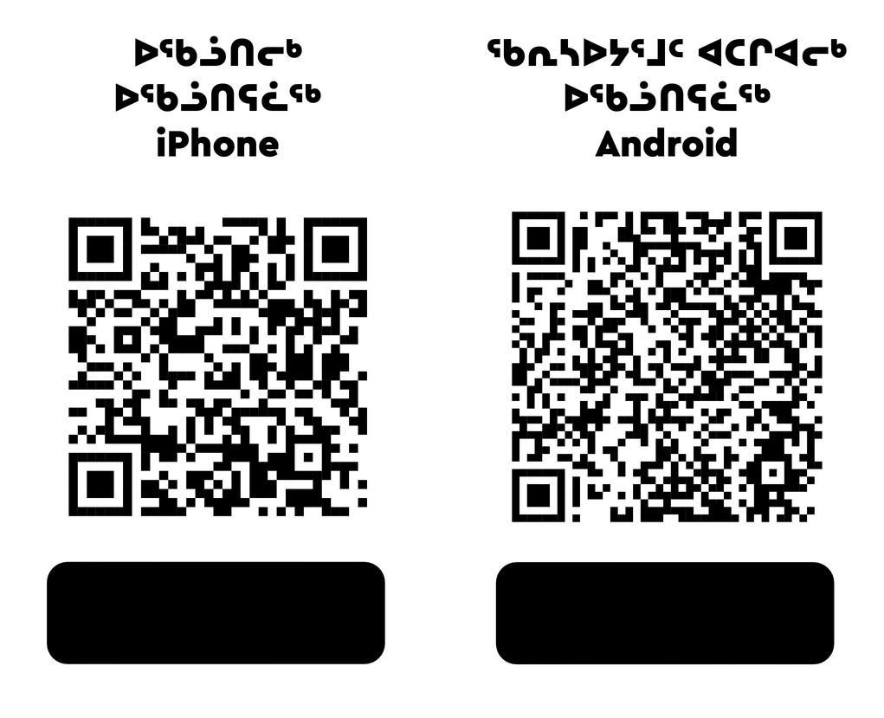
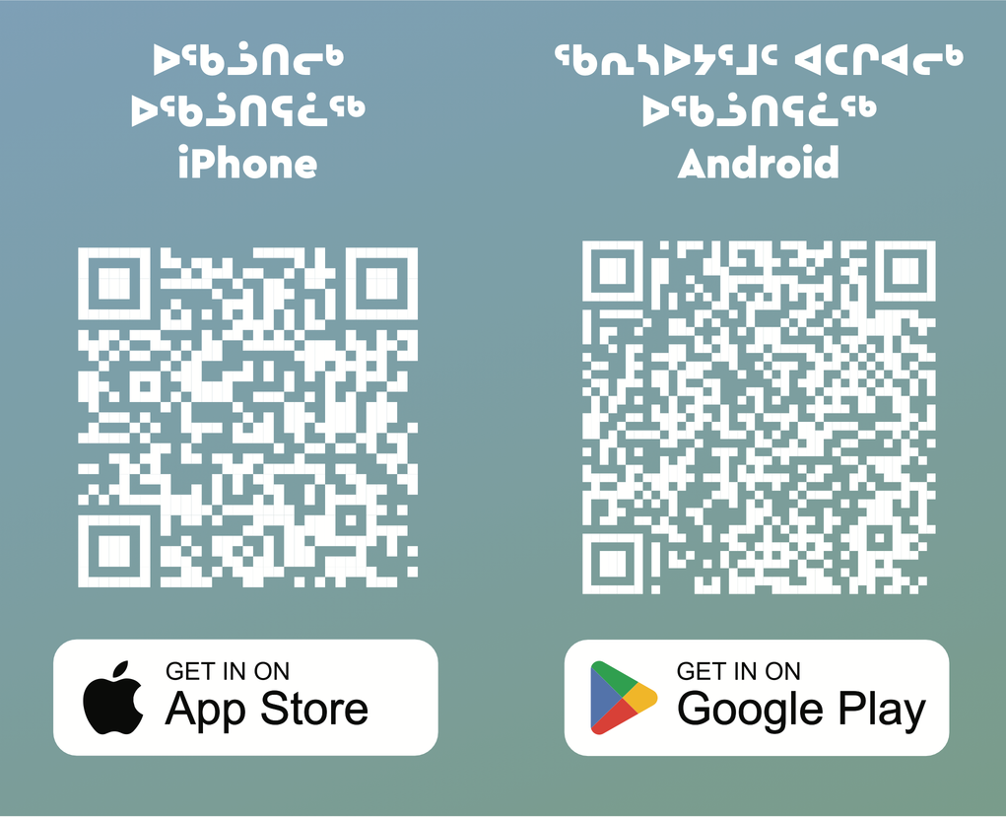
ᐃᓱᒪᔪᓐᓇᑦᑎᐊᕐᓂᖅ ᖃᕋᓴᐅᔭᒃᑯᑦ ᐊᑐᕋᔅᓴᖅ
ᑲᔪᕐᓯᕆᐊᕈᑎᒋᒍᒃ ᐃᓱᒪᒃᑯᑦ ᐃᓅᓯᒃᑯᓪᓗ ᐊᑐᕐᓗᒍ ᐊᑭᖃᙱᑦᑐᖅ ᖃᕋᓴᐅᔭᒃᑯᑦ ᐊᑐᕋᔅᓴᖅ, ᐃᓚᓕᐅᔾᔨᓂᖅ ᐱᖅᑯᓯᖅᑎᒍᑦ ᐃᓄᐃᑦ ᐃᓱᒪᑐᓂᖏᓐᓂᒃ ᒫᓐᓇᓕᓴᕐᓂᑦ ᐊᑐᓲᖏᓐᓂᒃ. ᑲᒪᒋᔭᖃᕐᓂᕐᒧᑦ ᐅᖁᒪᐃᓪᓕᐅᕈᑎᓐᓂᒃ, ᓇᓂᓯᓂᕐᒥᒃ ᓴᐃᒪᓂᕐᒥᒃ, ᐊᒻᒪᓗ ᑲᓲᒪᐃᓐᓇᓂᕐᒧᑦ ᐃᓄᐃᑦ ᐃᓕᖅᑯᓯᖓᓐᓄᑦ−ᐊᑐᕐᓗᒍ ᐅᖄᓚᐅᑏᑦ ᐅᕝᕙᓘᓐᓃᑦ ᖃᕋᓴᐅᔭᕋᓛᑦ.
ᐅᖄᓚᐅᑎᕋᓛᑦ
ᐅᖄᓚᐅᑎᕋᓛᑦ

Slide 12

ᑕᑯᒍᒃ egale.ca ᓱᓕᓄᑦ ᐊᑭᖃᖏᑦᑐᓄᑦ ᐊᑐᒐᒃᓴᓄᑦ, ᐱᓕᕆᔾᔪᑎᓄᑦ ᖃᐅᔨᒪᔭᐅᔪᓄᓪᓗ
ᑕᑯᒍᒃ Inuusiq.com ᓱᓕᓄᑦ ᖃᐅᔨᒪᔭᐅᔪᓄᑦ

